Slide 1


Система управления задачами
Организуйте задачи эффективно и работайте вместе с командой в реальном времени!

Slide 2
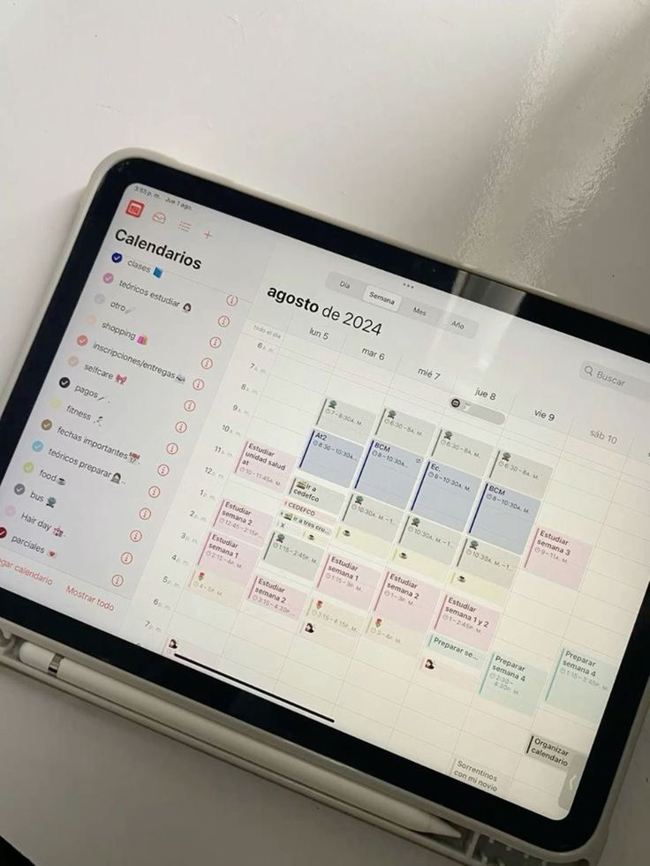
Цель проекта
«Система управления задачами» - предназначена для использования сотрудниками компании для планирования, контроля и координации рабочих процессов, повышения персональной и командной эффективности.
2

Slide 3
Задачи
Функционал администратора
Создание, редактирование и удаление проектных досок и задач
Управление участниками проектов
Назначение исполнителей задач
Изменение статусов задач
Управление колонками проектов
Для участников
Просмотр назначенных задач и задач коллег
Изменение статусов своих задач
Отслеживание прогресса выполнения задач
3

Slide 4




Стэк технологий
Frontend
Vue.js 3 — Прогрессивный JavaScript-фреймворк
Bootstrap 5 — CSS-фреймворк для адаптивного дизайна
Vue Router — Маршрутизация для SPA
Backend
Node.js — Серверная среда выполнения
База данных и сервисы
Supabase — PostgreSQL база данных с реальным временем
Telegram Bot API — Для уведомлений и напоминаний
Дополнительно
Python — Скрипты для Telegram бота
4

Slide 5
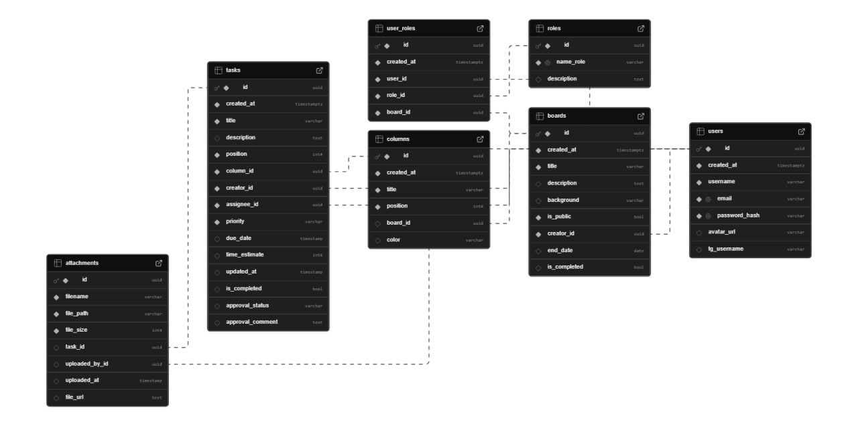
Схема базы данных
5

Slide 6
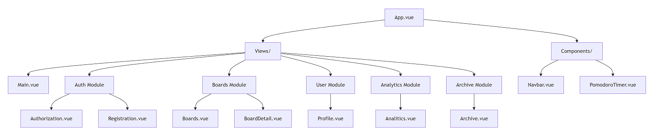
Архитектура (модульная схема)
6

Slide 7
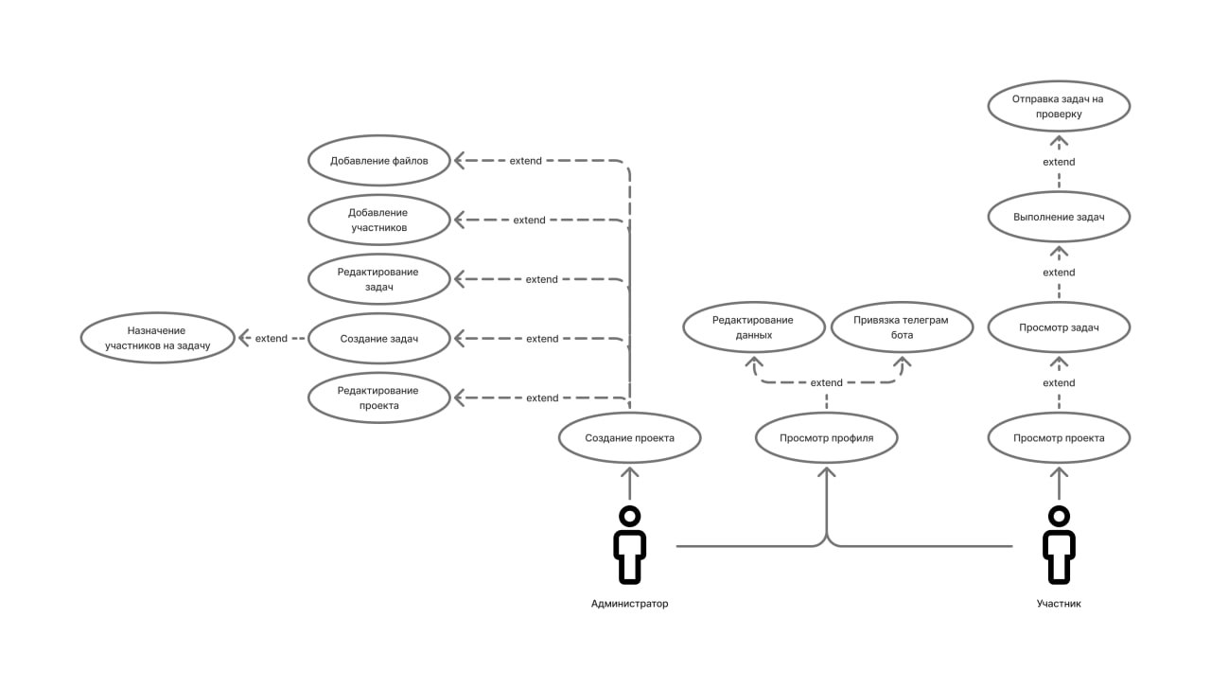
Диаграмма прецендентов
7

Slide 8
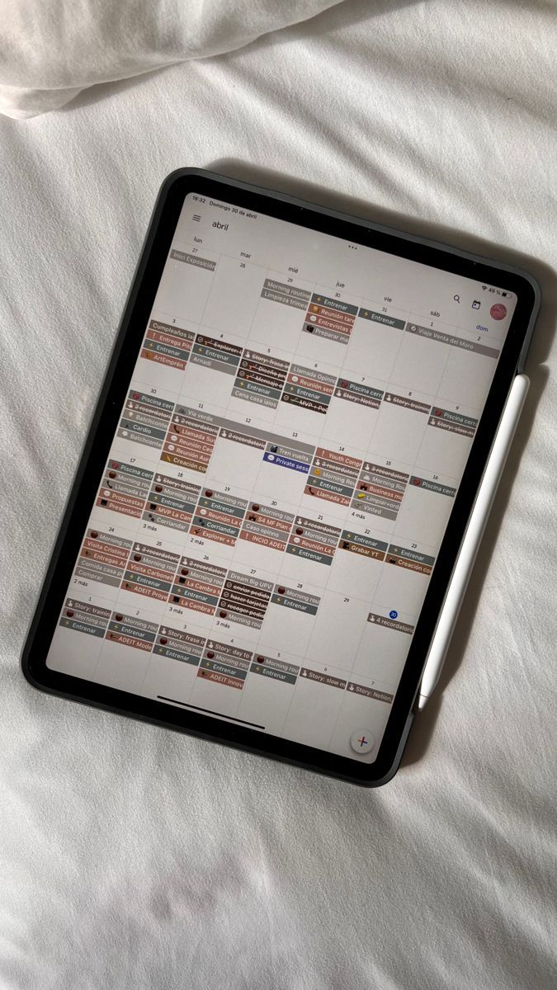
Руководство пользователя
8

Slide 9
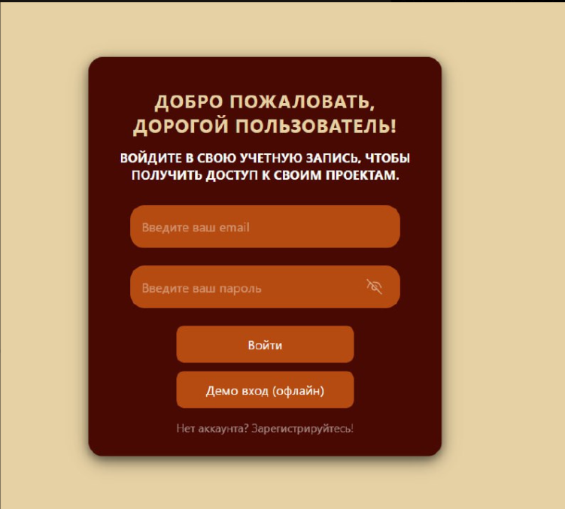
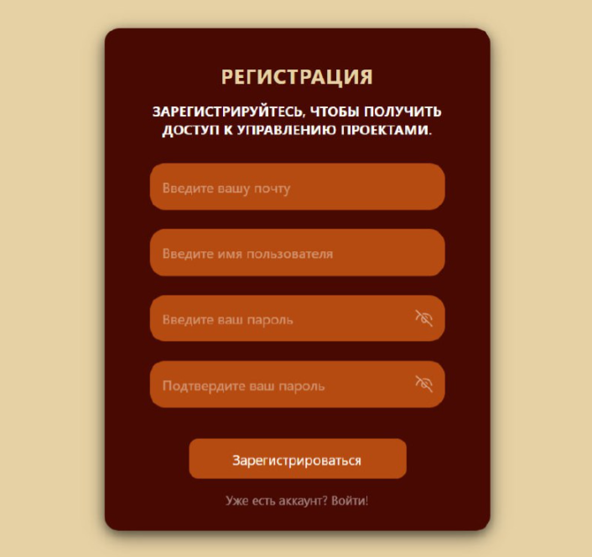
Авторизация
Регистрация
Рисунок 1 – Окно авторизации
Рисунок 2 – Окно регистрации
9

Slide 10
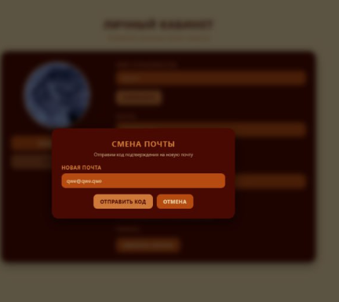
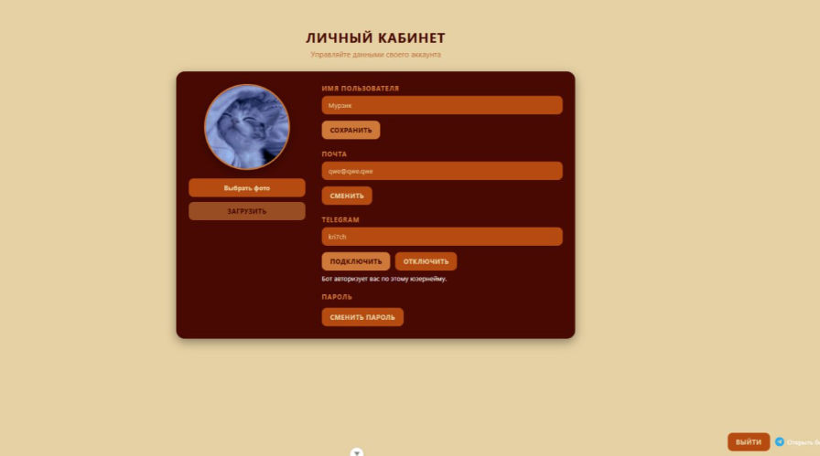
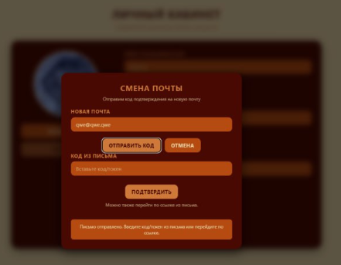
Личный профиль
Рисунок 3 – окно личного профиля
Рисунок 4 – изменение почты
10

Slide 11
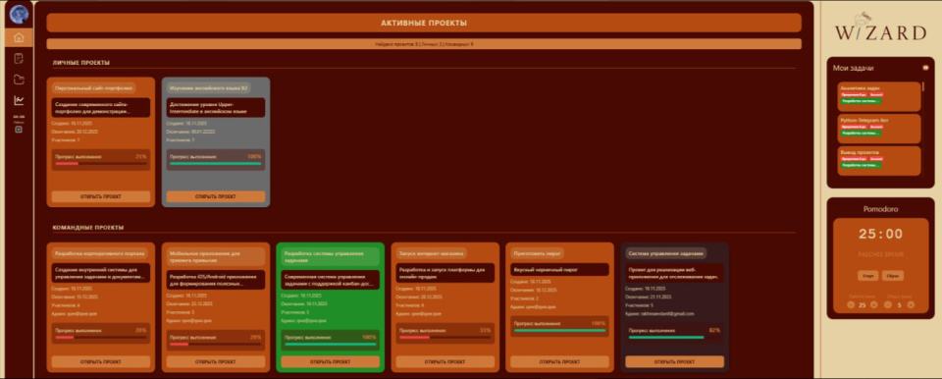
Главное окно
Рисунок 5 – Главное окно всех проектов
11

Slide 12
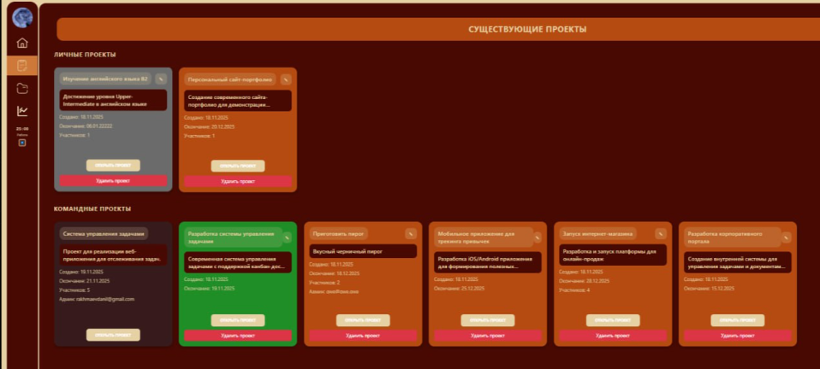
Работа с проектами
Рисунок 6 – окно всех проектов
12

Slide 13
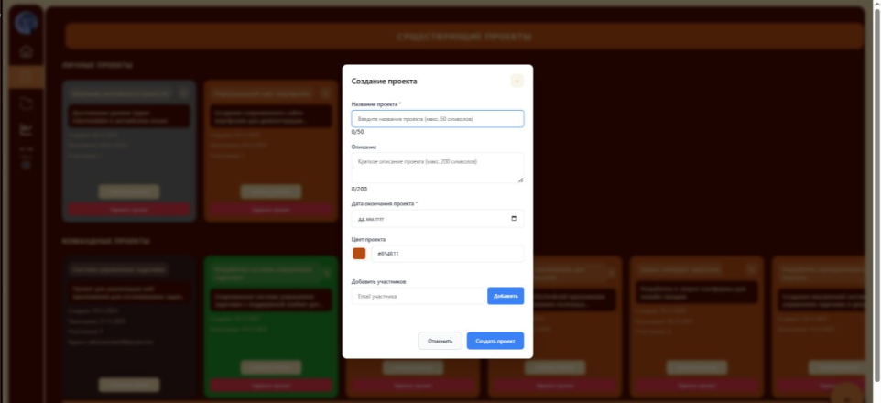
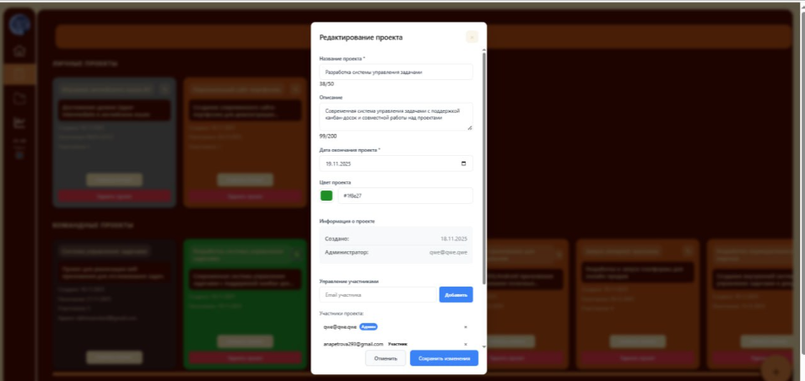
Работа с проектами
Рисунок 7 – окно создания проектов
Рисунок 8 – Окно редактирования проектов
13

Slide 14
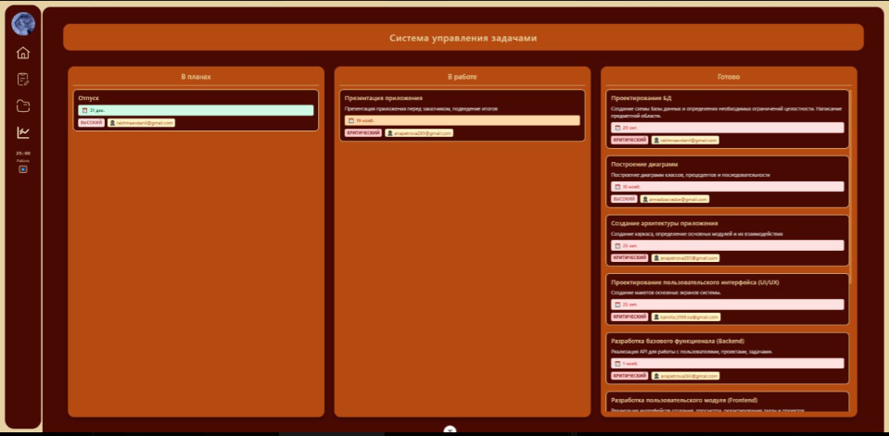
Работа с задачами
Рисунок 9 – окно всех задач
14

Slide 15
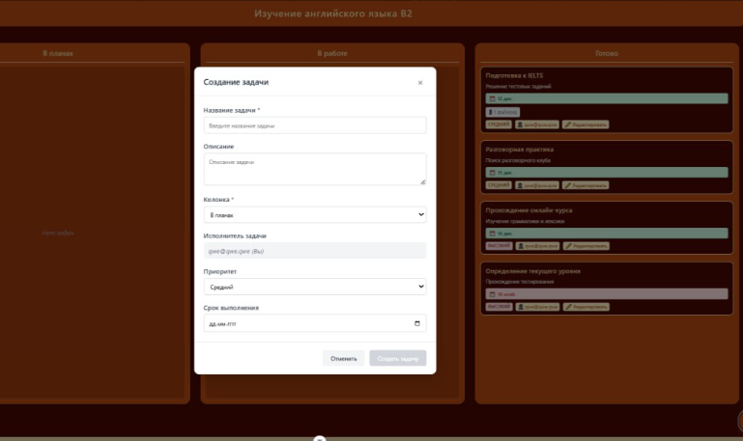
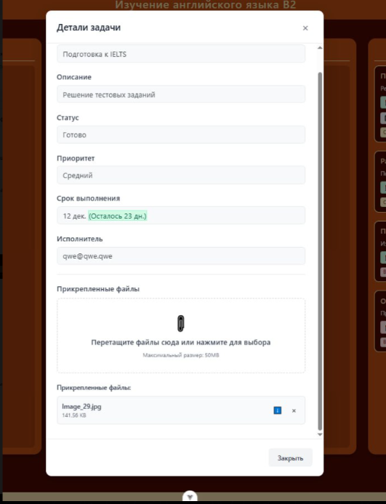
Работа с задачами
Рисунок 10 – окно создания задач
Рисунок 11 – окно редактирования задач
15

Slide 16
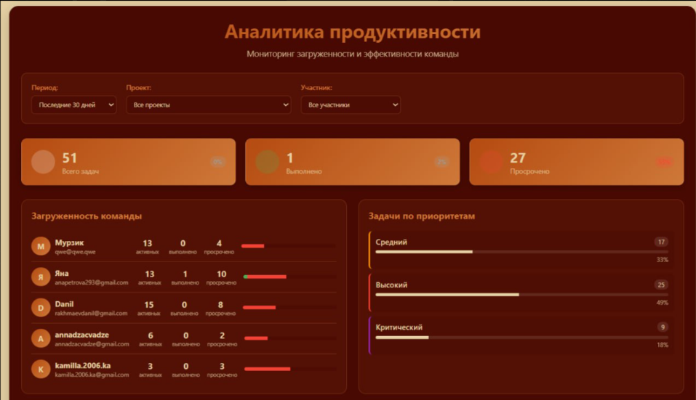
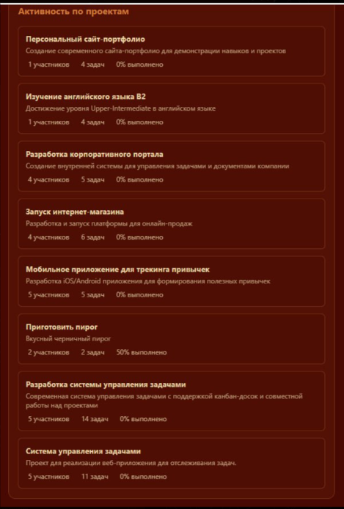
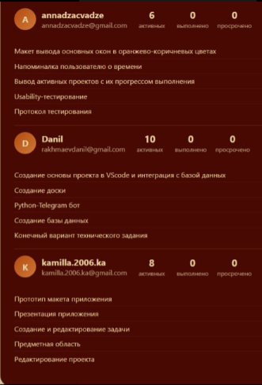
Аналитика
Рисунок 12 – окно аналитики
16

Slide 17
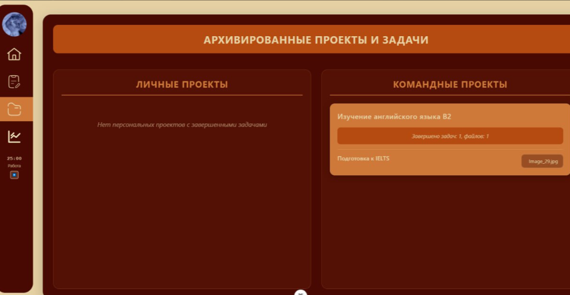
Архив
Рисунок 13 – окно архива проектов
17

Slide 18
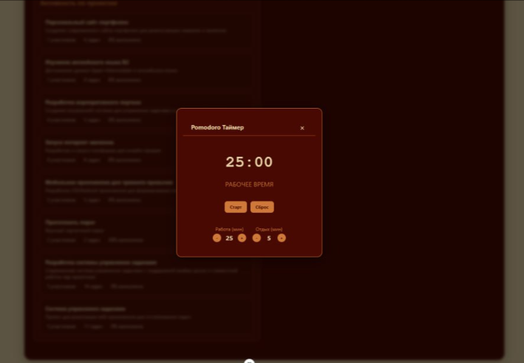
Таймер работы
Рисунок 14 – Вкладка Pomodoro
18

Slide 19
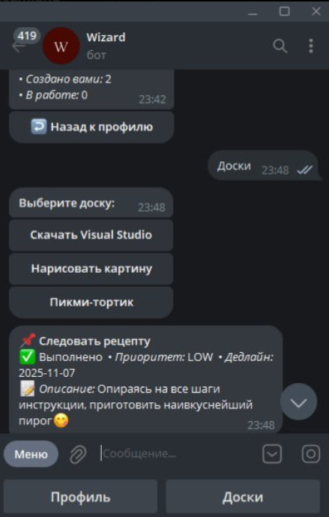
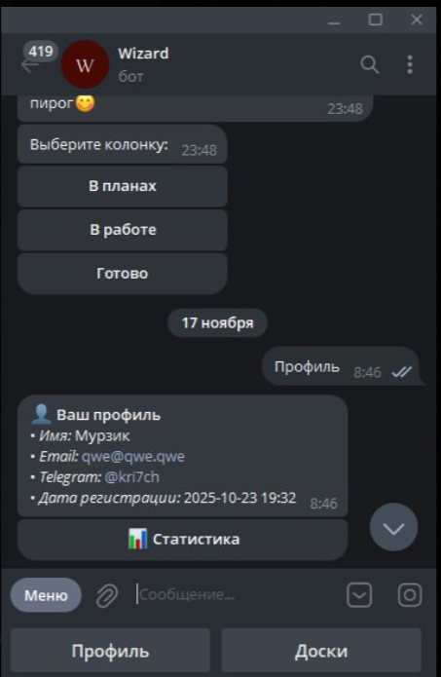
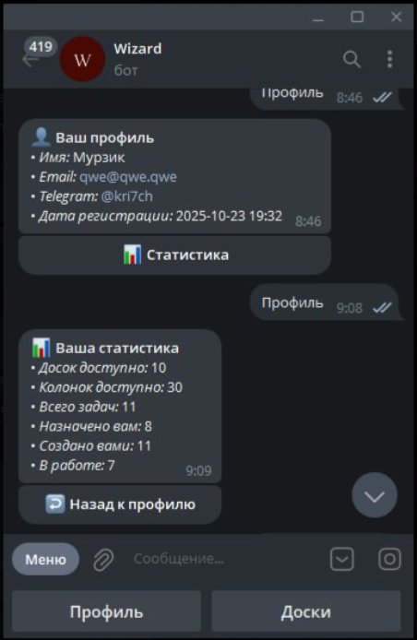
Телеграмм бот
Рисунок 15 – Работа телеграмм бота
19

Slide 20
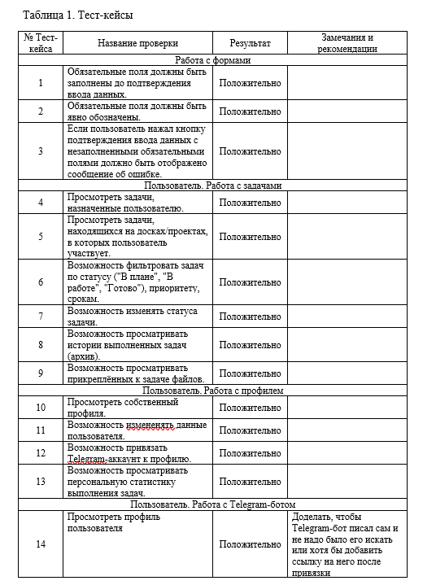
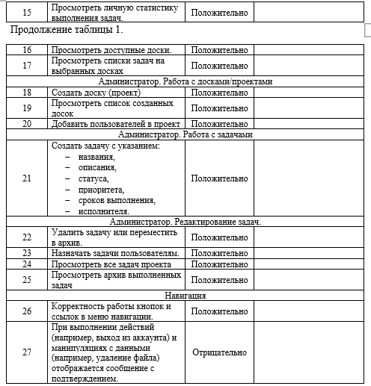
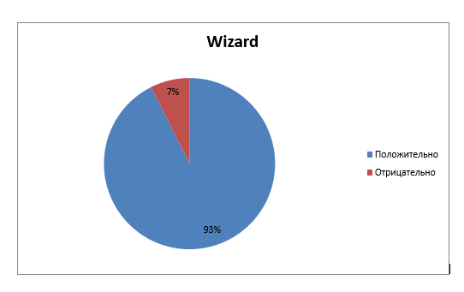
Тестирование 1 (тест-кейсы)
20

Slide 21
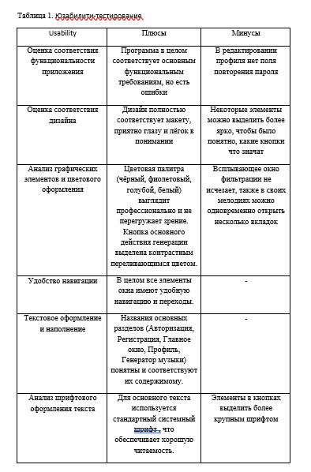
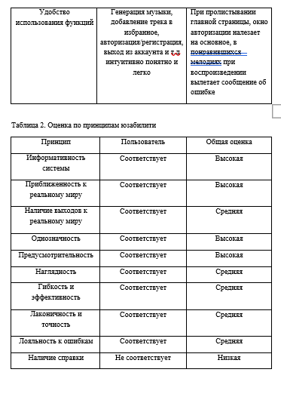
Тестирование 2 (Юзабилити)
21

Slide 22
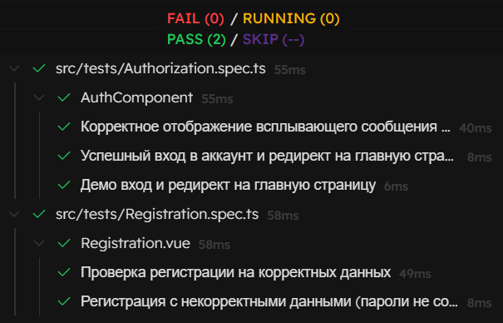
Тестирование 3 (Unit тестироавние)
Реализовано 5 тестов:
Проверка регистрации на корректных данных
Регистрация с некорректными данными (пароли не совпадают)
Корректное отображение всплывающего сообщения для неверных учетных данных
Успешный вход в аккаунт и редирект на главную страницу
Демо вход и редирект на главную страницу
22

Slide 23
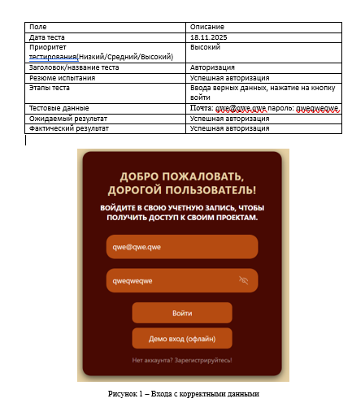
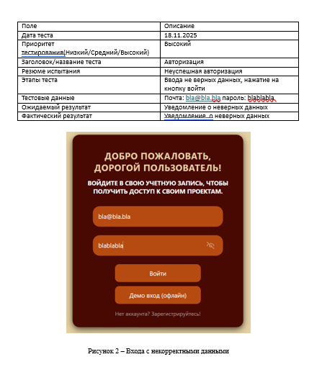
Тестирование 4 (Протокол тестирования)
23

Slide 24
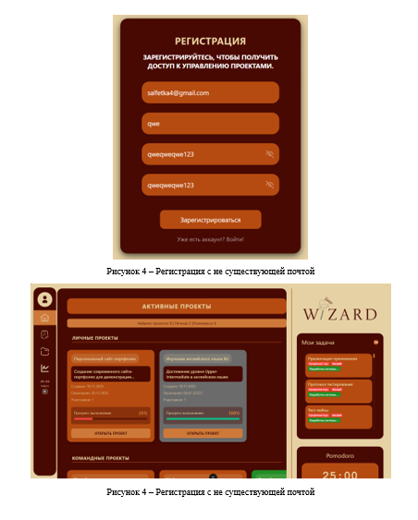
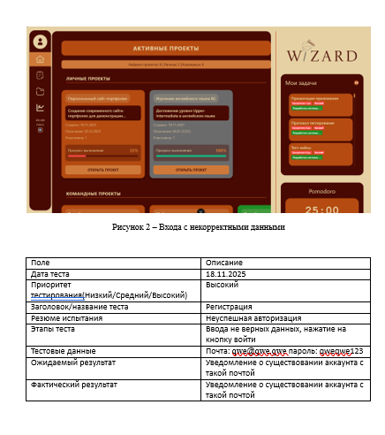
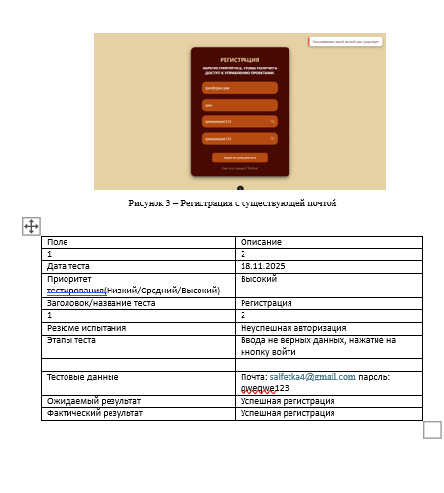
Тестирование 4 (Протокол тестирования)
24

Slide 25

Разработчики
Разработчики проекта:
1. Ахкамова Камилла
2. Джачвадзе Анна
3. Петрова Яна
4. Рахмаев Данил
25

